Slide 1

KHAI THÁC DỮ LIỆU VÀ KHAI PHÁ TRI THỨC
NHÓM 14
DATA MINING

Slide 2
Thành Viên Nhóm
1 | Huỳnh Nguyễn Tường Vy | 52000170
2 | Trần Thị Ngọc Ánh | 52000008
3 | Lâm Bích Ngọc | 52000578
4 | Huỳnh Quốc Thắng | 52000801
5 | Huỳnh Đình Long | 52000777
6 | Phan Thị Diễm Thúy | 52000149

Slide 3
Nội dung
Các phương pháp cải tiến Linear Regression
So sánh mô hình hồi quy tuyến tính và hồi quy Logistic
Demo

Slide 4

CÁC PHƯƠNG PHÁP CẢI TIẾN
LINEAR REGRESSION
DATA MINING
NHÓM 14

Slide 5


1. Regulariation
Regularization trong linear regression là một kỹ thuật nhằm ngăn chặn hiện tượng overfitting (quá khớp) của mô hình hồi quy tuyến tính. Overfitting xảy ra khi mô hình học quá sát dữ liệu huấn luyện, dẫn đến khả năng tổng quát hóa kém trên dữ liệu mới.
Regularization giải quyết vấn đề này bằng cách điều chỉnh hàm chi phí (cost function) để hạn chế độ phức tạp của mô hình và ưu tiên những mô hình đơn giản hơn.

Slide 6

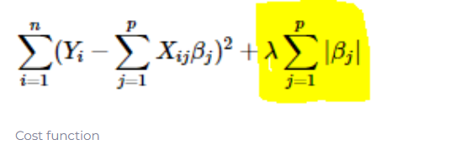

Cách thức hoạt động
Thêm một số hạng mới vào hàm chi phí
L1 Regularization (Lasso Regression): Thêm tổng trị tuyệt đối của các tham số (theta).
Phương trình
Nếu lambda bằng 0 thì chúng ta sẽ nhận lại OLS (bình phương tối thiểu thông thường) trong khi một giá trị rất lớn sẽ làm cho các hệ số bằng 0, nghĩa là nó sẽ trở nên không phù hợp.

Slide 7
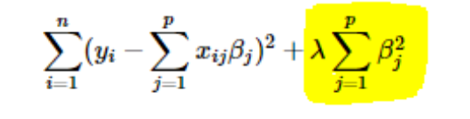
Cách thức hoạt động
Thêm một số hạng mới vào hàm chi phí
L2 Regularization (Ridge Regression): Thêm tổng bình phương của các tham số (theta).
Phương trình
Nếu lambda bằng 0 thì trở lại lại OLS. Tuy nhiên, nếu lambda quá lớn thì nó sẽ tăng thêm trọng lượng và dẫn đến trang bị thiếu. Cách chúng ta chọn lambda rất quan trọng. Kỹ thuật này hoạt động rất tốt để tránh các vấn đề về overfitting.

Slide 8
Cách thức hoạt động
Sự khác biệt chính giữa các kỹ thuật này là lasso thu nhỏ hệ số của tính năng ít quan trọng hơn về 0, do đó loại bỏ hoàn toàn một số tính năng. Nói cách khác, chính quy hóa L1 hoạt động tốt cho việc lựa chọn tính năng trong trường hợp chúng ta có nhiều tính năng (features).
Ảnh hưởng
Thu nhỏ các tham số (theta) về 0, khiến một số đặc trưng (feature) ít quan trọng hơn.
Giảm độ phức tạp của mô hình, giúp giảm thiểu overfitting.

Slide 9
Các loại Regularization thường gặp
L1 Regularization: Tốt cho việc chọn lọc đặc trưng (feature selection).Có thể đưa một số tham số về 0, loại bỏ chúng khỏi mô hình.
L2 Regularization: Không loại bỏ hoàn toàn các đặc trưng. Thường được sử dụng phổ biến hơn vì nó tạo ra các mô hình ổn định hơn.

Slide 10
Lựa chọn tham số lambda
Tham số lambda kiểm soát mức độ ảnh hưởng của regularization.
Lambda lớn hơn dẫn đến regularization mạnh hơn và mô hình đơn giản hơn.
Lambda tối ưu thường được tìm kiếm thông qua kỹ thuật cross-validation.

Slide 11
2. Gradient Descent Variants
Gradient Descent là một kỹ thuật tối ưu hóa phổ biến trong ML và Học sâu và nó có thể được sử dụng với hầu hết các thuật toán học tập. Gradient là độ dốc của một hàm. Nó đo lường mức độ thay đổi của một biến để đáp ứng với những thay đổi của một biến khác. Về mặt toán học, Gradient Descent là một hàm lồi có đầu ra là đạo hàm riêng của một tập các tham số đầu vào của nó. Gradient càng lớn thì độ dốc càng lớn.

Slide 12
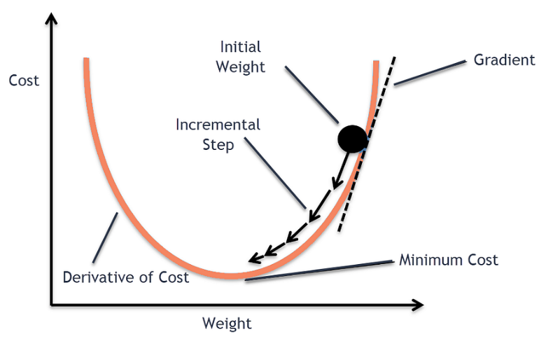
2. Gradient Descent Variants
Bắt đầu từ một giá trị ban đầu, Gradient Descent được chạy lặp đi lặp lại để tìm các giá trị tối ưu của các tham số để tìm giá trị nhỏ nhất có thể có của chi phí hàm đã cho.

Slide 13
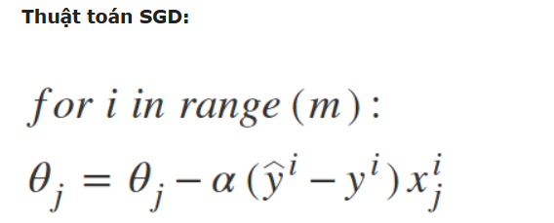
Stochastic Gradient Descent
Stochastic Gradient Descent (SGD) là một thuật toán tối ưu hóa được sử dụng trong học máy, đặc biệt là trong huấn luyện các mô hình mạng nơ-ron. Khác với Gradient Descent truyền thống, SGD chỉ sử dụng một mẫu duy nhất trong mỗi lần lặp để tính toán gradient. Điều này giúp SGD trở nên hiệu quả hơn về mặt tính toán, đặc biệt là với các tập dữ liệu lớn.

Slide 14
Stochastic Gradient Descent
Ưu điểm
Hiệu quả về mặt tính toán.
Có thể thoát khỏi các điểm cực tiểu cục bộ.
Dễ dàng thực hiện.
Nhược điểm
Độ ổn định có thể kém hơn so với Gradient Descent truyền thống.
Cần điều chỉnh cẩn thận các tham số học tập.

Slide 15
Batch Gradient Descent
Là một thuật toán tối ưu hóa được sử dụng để tìm điểm tối thiểu của một hàm mất mát.
Batch Gradient Descent sử dụng tất cả các điểm dữ liệu trong tập huấn luyện để tính toán đạo hàm của hàm mất mát tại mỗi lần lặp.

Slide 16
Batch Gradient Descent
Ưu điểm
Độ ổn định cao.
Có thể đạt được độ chính xác cao.
Nhược điểm
Không hiệu quả với các tập dữ liệu lớn.
Không hiệu quả với online learning.

Slide 17
3. Polynomial Regression
Polynomial Regression là thuật toán hồi quy đa thức, nó giống như thuật toán hồi quy tuyến tính, sử dụng mối quan hệ giữa các biến độc lập x và biến phụ thuộc y được biểu diễn dưới dạng đa thức bậc n, để tìm cách tốt nhất vẽ một đường qua các điểm dữ liệu sao cho tối ưu và phù hợp nhất. Polynomial Regression là một thuật toán trong machine learning, nó được dùng cho các bài toán về dự đoán, dự báo (prediction).

Slide 18
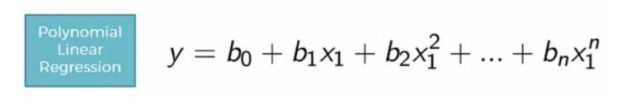
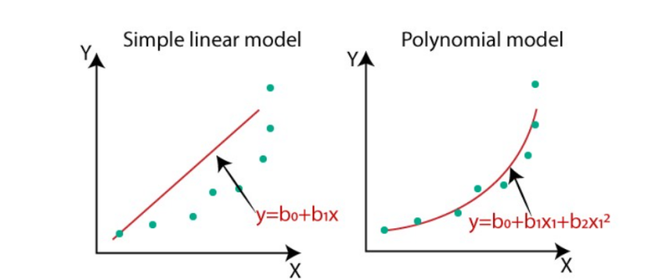
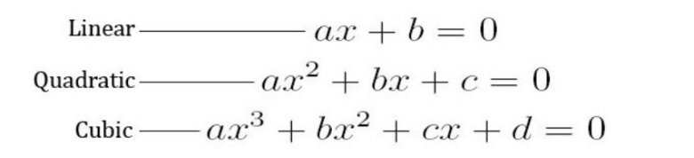
Các dạng Polynomial Regression
Dạng tổng quát
Các dạng thường gặp

Slide 19
4. Huber Loss
Huber Loss là một hàm mất mát được sử dụng trong linear regression để giảm ảnh hưởng của các điểm ngoại lệ (outliers) so với Mean Squared Error (MSE). Trong mô hình linear regression, MSE có thể là nhạy cảm với các giá trị ngoại lệ và dẫn đến việc mô hình hóa không chính xác.

Slide 20
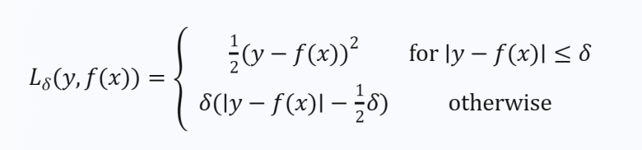
Công thức
Phương trình
Trong đó:
y là giá trị thực tế.
f(x) là giá trị dự đoán.
δ là một hằng số dương.
Khi ∣y−f(x)∣≤δ, hàm loss sử dụng bình phương sai số giữa giá trị dự đoán và giá trị thực tế.
Khi ∣y−f(x)∣>δ, hàm loss sử dụng hàm tuyến tính để giảm thiểu ảnh hưởng của các giá trị ngoại lai.

Slide 21

SO SÁNH MÔ HÌNH
HỒI QUY TUYẾN TÍNH
VÀ HỒI QUY LOGISTIC

Slide 22
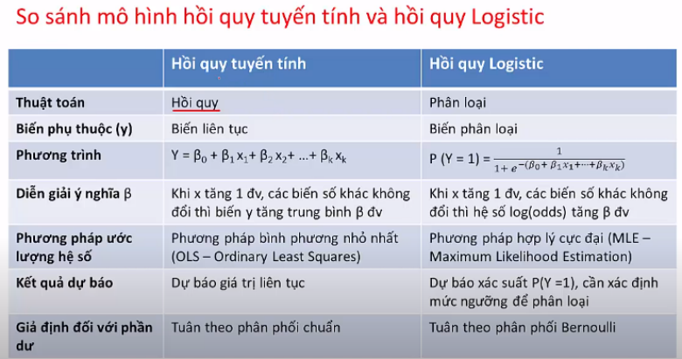

Slide 23
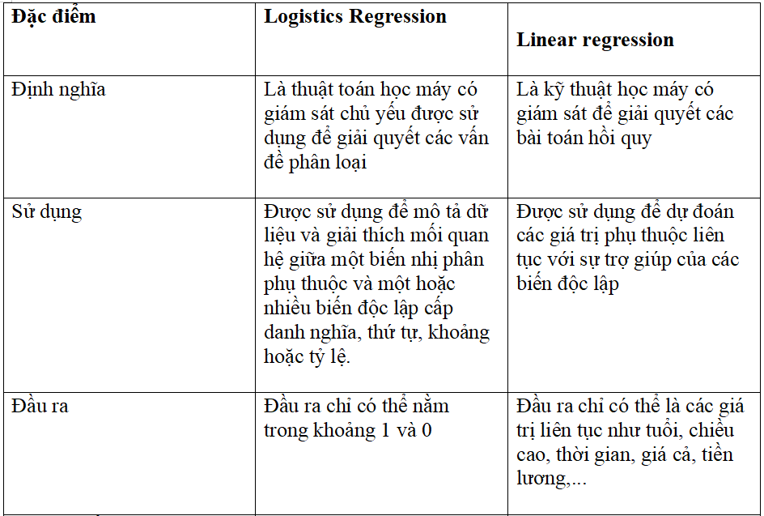
Tóm tắt những điểm khác biệt

Slide 24
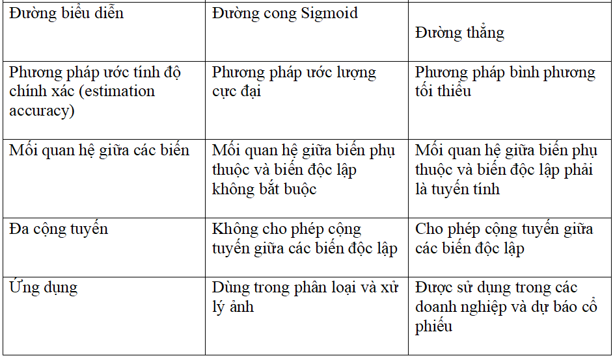
Tóm tắt những điểm khác biệt

Slide 25

Phân tích
Logistic Regression và Linear Regression là hai mô hình hồi quy tuyến tính được sử dụng rộng rãi trong Machine Learning. Tuy nhiên, chúng sẽ sử dụng cho mục đích và bộ dữ liệu khác nhau.
Hồi quy tuyến tính được sử dụng để dự đoán giá trị liên tục hoặc số thực. Trong khi đó, Logistic Regression được sử dụng để dự đoán nhãn hoặc giá trị nhị phân (chấp nhận hoặc từ chối).

Slide 26
Ví dụ
Hồi quy tuyến tính
Dự đoán chiều cao của người lớn dựa trên chiều cao của mẹ và cha
Dự đoán doanh số bán bí ngô dựa trên giá, thời gian trong năm và vị trí cửa hàng
Dự đoán giá vé máy bay dựa trên điểm xuất phát, điểm đến, thời gian trong năm và hãng hàng không

Slide 27
Ví dụ
Hồi quy Logistic
Dự đoán một người có mắc bệnh tim hay không dựa trên chỉ số BMI, tình trạng hút thuốc lá và bẩm chất di truyền
Dự đoán mặt hàng quần áo bán lẻ nào sẽ phổ biến nhất dựa trên màu sắc, kích thước, loại và giá cả
Dự đoán một nhân viên sẽ nghỉ việc trong năm đó hay không dựa trên mức lương, số ngày ở văn phòng, số lượng cuộc họp tham gia, số lượng email được gửi, nhóm làm việc và nhiệm kỳ

Slide 28

DEMO

Slide 29
THANK YOU
DATA MINING

